Slide 1
IBK 583 – BIOTEKNOLOGI LINGKUNGAN
Radisti A. Praptiwi, S.T., M.Sc., Ph.D
12. Aspek Sosio-Ekonomi Bioteknologi Lingkungan

Slide 2
Bioteknologi Lingkungan: Aspek Sosio-Ekonomi
Pendahuluan
Bioeconomy
Aspek Socio-economy dari bio-based products dan bio-based technology
Dampak Ekonomi
Dampak Sosial
Permasalahan etika dalam bioteknologi lingkungan

Slide 3
Context
Social Impacts
Bio-based Pollution Control
Bio-based Pollution Monitoring (Biosensor)
Applications of
Environmental Biotechnology
BIOECONOMY
Environmental Impacts
Bio-based Productions & Processes
(Cleaner Production)
Economic Impacts

Slide 4
BIOECONOMY
“mencakup keseluruhan dari produksi sumber daya hayati terbarukan, dan keseluruhan proses konversi dari sumber daya tersebut dan alur limbahnya ke dalam produk bernilai tambah, seperti: pangan, pakan, produk berbasis hayati (bio-based) dan bioenergi; serta meliputi sektor-sektor agrikultur, perhutanan, perikanan, pangan dan produksi kertas dan pulp, beserta industri industri kimia, bioteknologi dan energi” (European Commission, 2012:3).

Slide 5
Aspek Sosio-Ekonomi
Seluruh pembuatan produk dan seluruh proses-proses (baik industri maupun remediasi lingkungan) berbasis biologis akan menimbulkan dampak bagi manusia dan lingkungannya.
Dampak tersebut dapat terjadi baik secara disengaja maupun tidak disengaja, dan langsung maupun tidak langsung.
Dampak tersebut dapat berasal dari beberapa hal:
Keseluruhan rantai produksi bio-based products and technology,
Pemakaian atau implementasi bio-based products and technology.

Slide 6
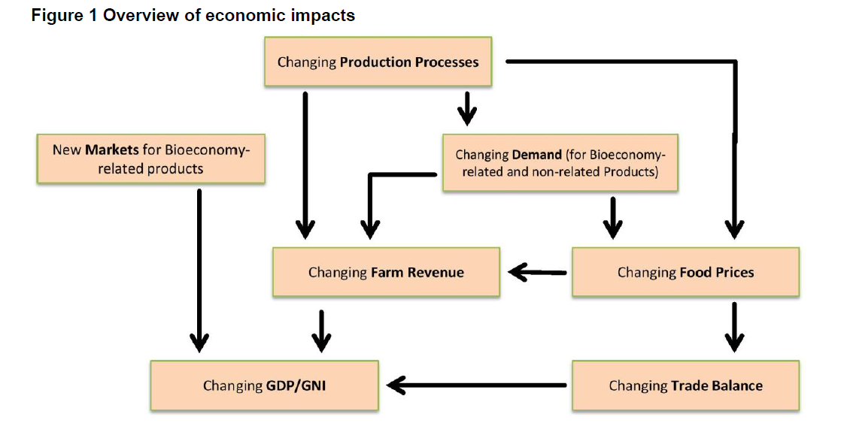
Aspek Ekonomi
Figure is taken from: Hasenheit et. al. 2016; page 9.

Slide 7
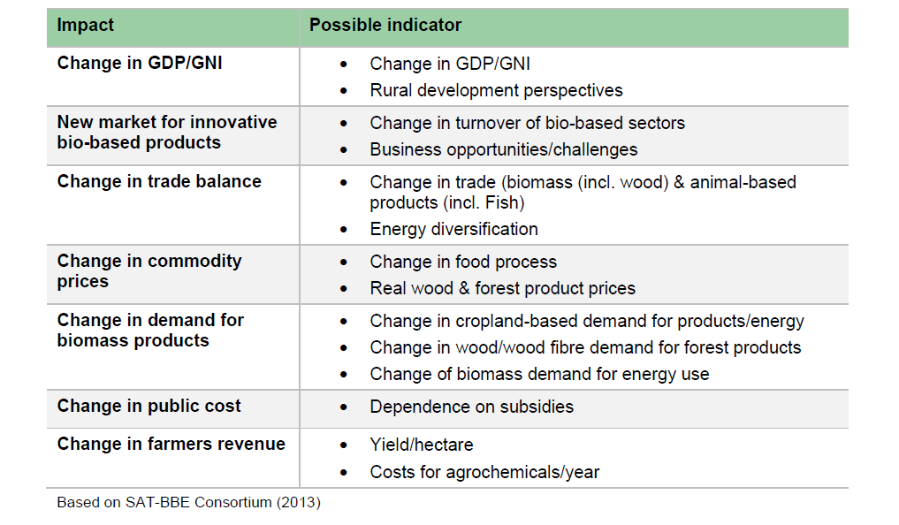
Beberapa dampak ekonomi yang dapat terjadi akibat bioekonomi
(taken from Hasenheit et. al. 2016, page 10):

Slide 8
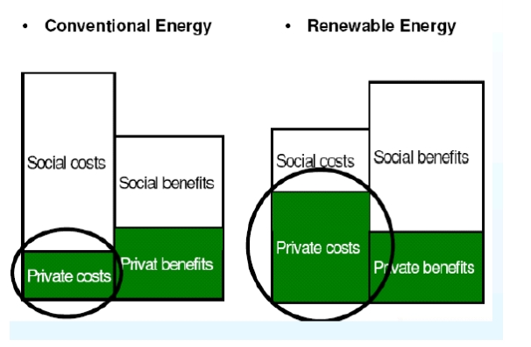
Case illustration on economic (and social) aspect of bioenergy:
Figure taken from:
http://homepages.hs-bremen.de/~office-ikrw/invent/e-learning_Dateien/Handbook_chapters/Chapter_7.pdf

Slide 9
Aspek Sosial
Dampak sosial banyak beririsan dengan aspek ekonomi.
Mayoritas dari aspek sosial dari bioekonomi (yang di dalamnya juga termasuk bioteknologi lingkungan) berpusat pada permasalahan distribusi manfaat: “siapa yang akan mendapatkan manfaat?” dan “siapa yang akan kehilangan?”.
Selain dari dampak yang beririsan dengan aspek ekonomi, dampak sosial juga dapat diakibatkan oleh beberapa permasalahan lingkungan baru yang mungkin dihasilkan oleh bio-based product dan bio-based technology.

Slide 10
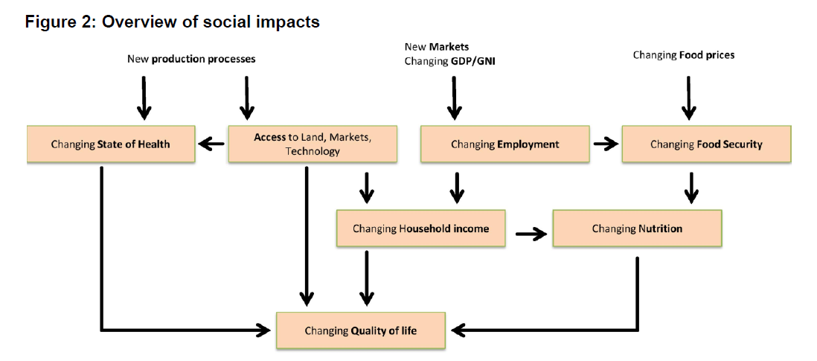
Figure is taken from: Hasenheit et. al. 2016; page 12.

Slide 11
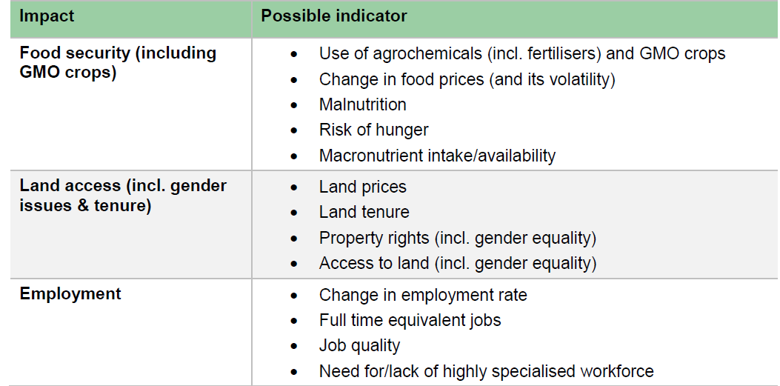
Beberapa dampak sosial yang terjadi akibat bioekonomi
(taken from Hasenheit et. al. 2016, page 12-13):

Slide 12
Case study:
Biogas ‘Powering’ Life
HIVOS East Africa
https://www.youtube.com/watch?v=PMCzEdIPPlc

Slide 13
Illustration 2: Impacts that are still undefined
Researchers tackle problems, but poorly understood Biofilm
https://www.youtube.com/watch?v=Sc-gvZwAZgE

Slide 14
Permasalahan Etika dalam Bioteknologi Lingkungan
Bhattacharya and Banerjee (2012)
Pendahuluan:
Etika (in English termed as ethics) merupakan ilmu mengenai moral yang berhubungan dengan perilaku dan tindakan manusia, dan berhubungan dengan studi mengenai prinsip moral.
Dalam hal ini, ‘moral’ adalah segala yang berhubungan dengan peraturan yang berlaku dan perilaku manusia dalam lingkungan sosial. Termasuk dalam terminologi moral adalah konsep mengenai ‘benar’ dan ‘salah’, serta ‘kebaikan’ dan ‘keburukan/kejahatan’ dari karakter manusia.

Slide 15
Permasalahan Etika dalam Bioteknologi Lingkungan (2)
Bhattacharya and Banerjee (2012)
Manusia sering kali merasa alam dan lingkungan ada untuk keuntungan dan manfaat bagi kaumnya sendiri. Sehingga pemanfaatannya dilakukan untuk memenuhi kebutuhan manusia saja.
Namun secara parallel, manusia juga dapat mengangap alam sebagai sesuatu yang sakral dan bernilai spiritual, sehingga perlu dijaga dan tidak dirusak.

Slide 16
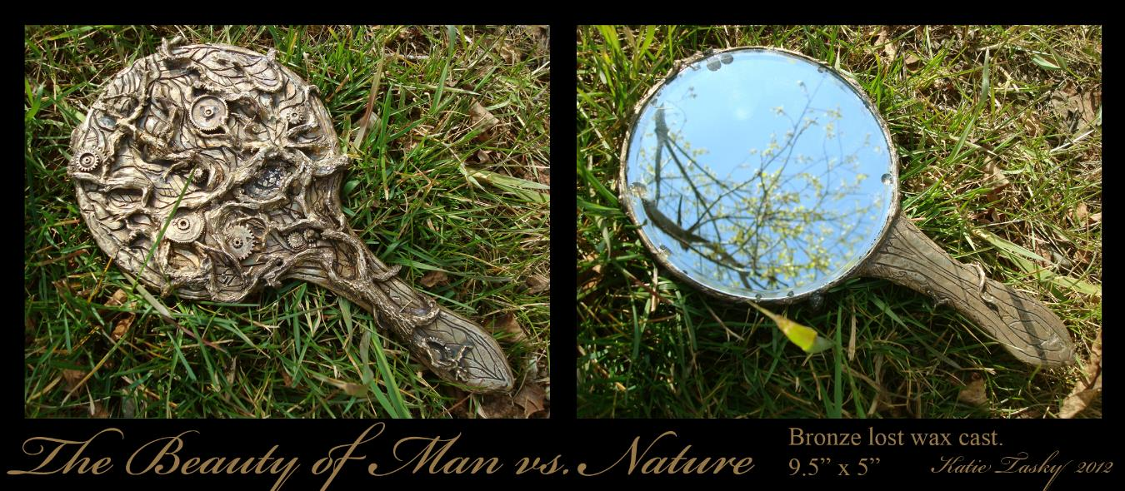
Apakah menjaga alam dan lingkungan = tidak melakukan rekayasa dan manipulasi apapun terhadapnya ???
Image taken from:
https://goo.gl/images/LqgJgK
…pada akhirnya kepantasan manusia dalam merekayasa alam dan lingkungan bergantung pada prinsip moral dan etika.

Slide 17
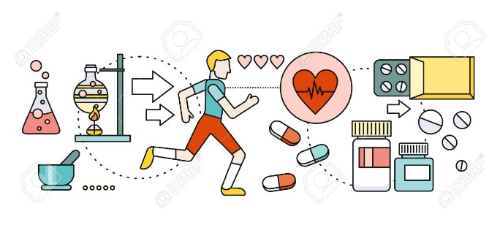
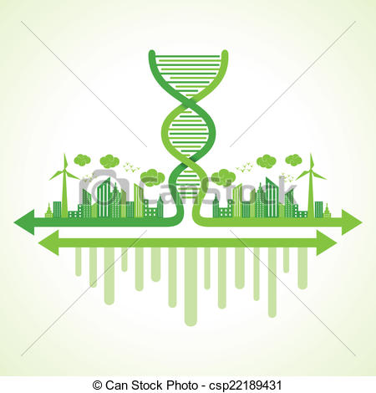
Permasalahan Etika dalam Bioteknologi Lingkungan
Bhattacharya and Banerjee (2012)
Beberapa isu etika yang spesifik untuk bioteknologi lingkungan:
Dampak terhadap kesehatan manusia,
Dampak terhadap food safety,
Dampak terhadap kerusakan lingkungan,
Dampak yang dihasilkan dari aplikasi bioengineered organism atau bioengineered products.

Slide 18
Penutup
Aplikasi bioteknologi pada berbagai macam sektor industri telah mendatangkan manfaat bagi ekonomi dan lingkungan.
Hal tersebut tercapai melalui: sistem pemrosesan yang lebih efisien, peningkatan mutu produk, terbentuknya produk baru bernilai ekonomi, dan proses produksi yang lebih ramah lingkungan.
Meskipun isu keberlanjutan (sustainability) tetap menjadi fokus, namun yang menjadi daya tarik utama penerapan bioteknologi dalam berbagai sektor industri adalah manfaat ekonomi yang dihasilkan.

